Slide 1
Förutsättningarna inför Avtal 25
Per Hidesten, vd Industriarbetsgivarna Henrik Stävberg, förhandlingschef IKEM
Notes:
INFO Under Start > Ny bild finns flera layouter att väja bland. Du kan byta layout på en bild via Start > Layout
Sist i dokumentet ligger några standardbilder – kontaktinfo, konkurrensregler och QR-koder. Ta bort de du inte vill använda!

Slide 2
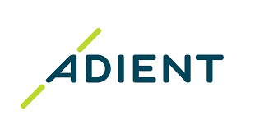
Industriarbetsgivarna
Industriarbetsgivarna är arbetsgivarorganisationen för stål-, metall-, gruv-, massa-, pappers-sågverks-, byggnadsämnes- och buteljglasindustri samt svetsmekanisk industri. Industriarbetsgivarna företräder drygt 1000 medlemsföretag med cirka 90 000 anställda.
IKEM
IKEM företräder omkring 1 250 svenska och utlandsägda företag med 70 000 medarbetare. Företagen arbetar med kemi i vid bemärkelse, både som tillverkare, distributörer och som användare. Företagen är bland annat kemi- och plastindustrier, läkemedelstillverkare, raffinaderier eller biokemi- och bioteknikföretag.

Slide 3
Industrin i Västra Götaland
Västra Götaland är länet med Sveriges högsta export, 350 miljarder kronor (2021)
Här har IKEM ca. 340 medlemsföretag med 12 000 anställda och Industriarbetsgivarna har 153 medlemsföretag med ca. 7 300 anställda
Som exempel: I Västra Götaland motsvarade skatteintäkterna från basindustrins sysselsatta ca. 4 600 tjänster inom offentlig sektor. Den sysselsätter direkt och indirekt 20 300 personer.
Stor andel utgörs av skogsindustrins företag
90 procent av det förädlingsvärde som skapas av slutlig efterfrågan på basindustrins produkter går på export
Dessutom: Cirka 90 procent av all export går på sjön

Slide 4
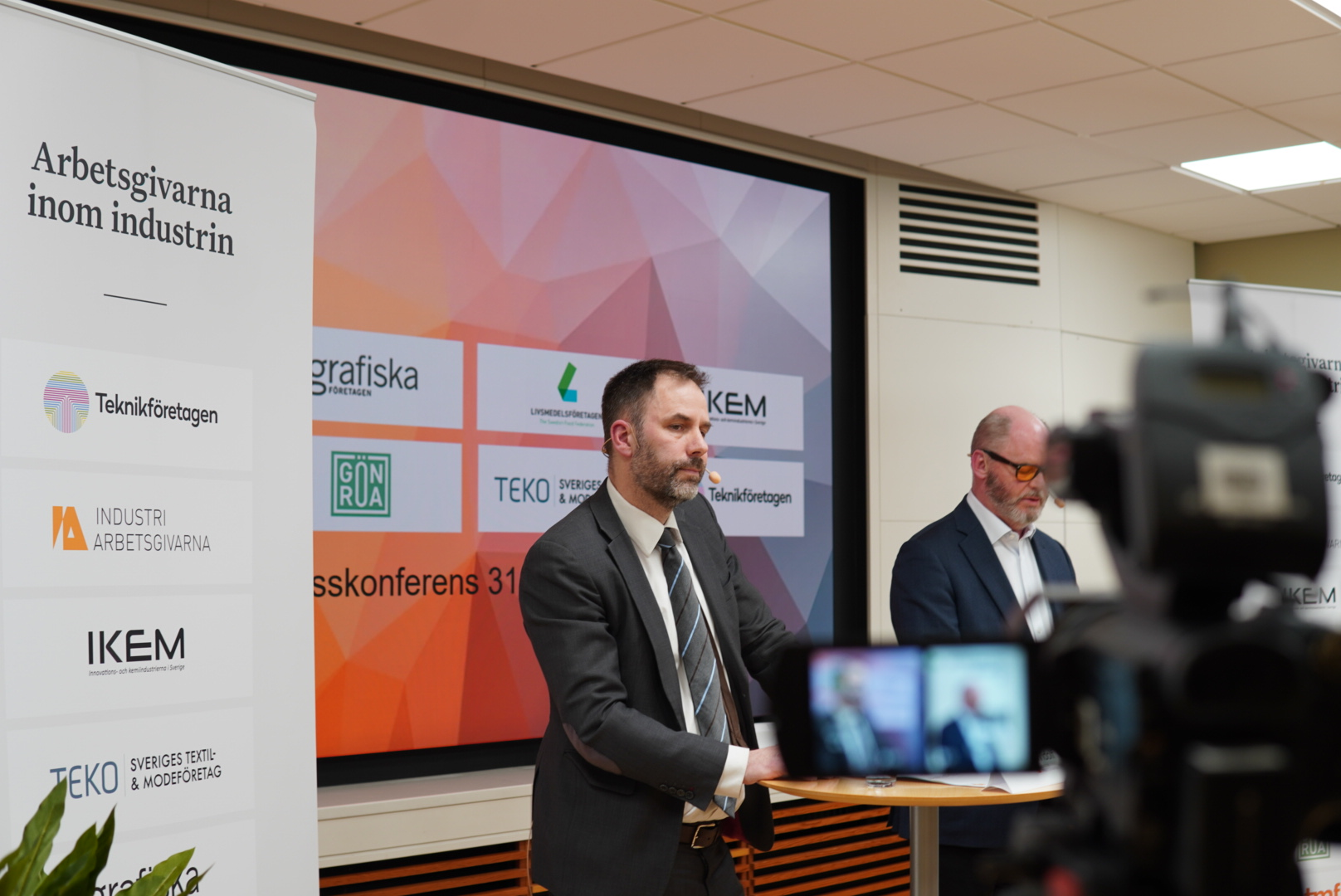
Tillbakablick: Avtalsförhandlingarna 2023
Arbetskostnadsökningar på totalt 7,4 procent
Inledande höjning på 4,1 procent
En andra höjning på 3,3 procent i april 2024
Historiskt det högsta löneavtalet under Industriavtalet
Avtalen löper under 24 månader från april 2023 till och med mars 2025

Slide 5
Industriavtalet
Syftet: ”att förena industrins parter i en strävan att förstärka industrins konkurrenskraft och skapa goda villkor för företagens anställda”

Slide 6
Avtalsrörelsens principer
Industrins produktivitet och nominella kostnadsökningar relativt omvärlden avgörande
Svensk industri verkar på internationell marknad där priserna sätts globalt
Kontenta: Irrelevant att tala om ett ”löneutrymme” i termer av svenska kostnader/inflation
”För höga” löneökningar kan inte antas kvittas av motsvarande kronförsvagning
Löneutvecklingen bör kopplas till produktivitet och konkurrenskraft

Slide 7
Svensk inflation på målet 2024 och något under 2025

Slide 8
Relativt höga arbetskraftskostnader
Notes:
Total arbetskraftskostnad och lön (skuggade staplar) inom tillverkningsindustrin 2023, samtliga anställda (SEK per timme)

Slide 9
Svag tillväxt i produktiviteten
Notes:
Sverige: uthållig arbetsmarknad sätter spår i produktiviteten Men långa sikten avgörande för avtalsrörelsen

Slide 10
Växelkursen skapar stort tillväxtgap

Slide 11
Avtalsrörelsens principer
Löneförhandlingarna ska förstärka industrins konkurrenskraft
Inte växelkursen
Har höga arbetskraftskostnader
Är i lågkonjunktur
Risker

Slide 12
Omvärldsfaktorer som påverkar avtalsförhandlingarna
Inflationen avtar (KPIF 1,7% i juli)
Ekonomin återhämtar sig, men lågkonjunkturen fortgår till slutet av 2026
Hög arbetslöshet (toppar början 2025)
Stor oro i omvärlden

Slide 13
Vi blickar framåt
4 juni Industriarbetsgivarna & Teknikföretagen: konjunkturrapport inkl. seminarium
Parterna inom andra branscher växlar krav
Okt
Industriarbetsgivarna & Teknikföretagen: Konjunkturrapport och ekonomiska förutsättningar för avtalsrörelsen
1/3 OpO går in
1/1 Industrins förhandlingar inleds
Nya avtal ska träffas innan det förra avtalet löper ut
Juni - aug
Sept
Okt
Nov
Dec
Jan
Feb
Mars
April
Maj
Maj
Ny ordf. och avtalssekreterare LO
2024
Okt
LO beslut om samordning
2025
31/3 Avtalen för industrin samt stora delar av arbetsmarknaden löper ut
19 dec
Industrin växlar yrkanden
April
Avtalskonferens 2024 Facken inom industrin
Okt
FI siffersatta krav
31/3 Avtal mellan Industriarbetsgivarna och Pappers löper ut
IER årliga rapport
KIs lönebildningsrapport
MIs konferens

